Slide 1
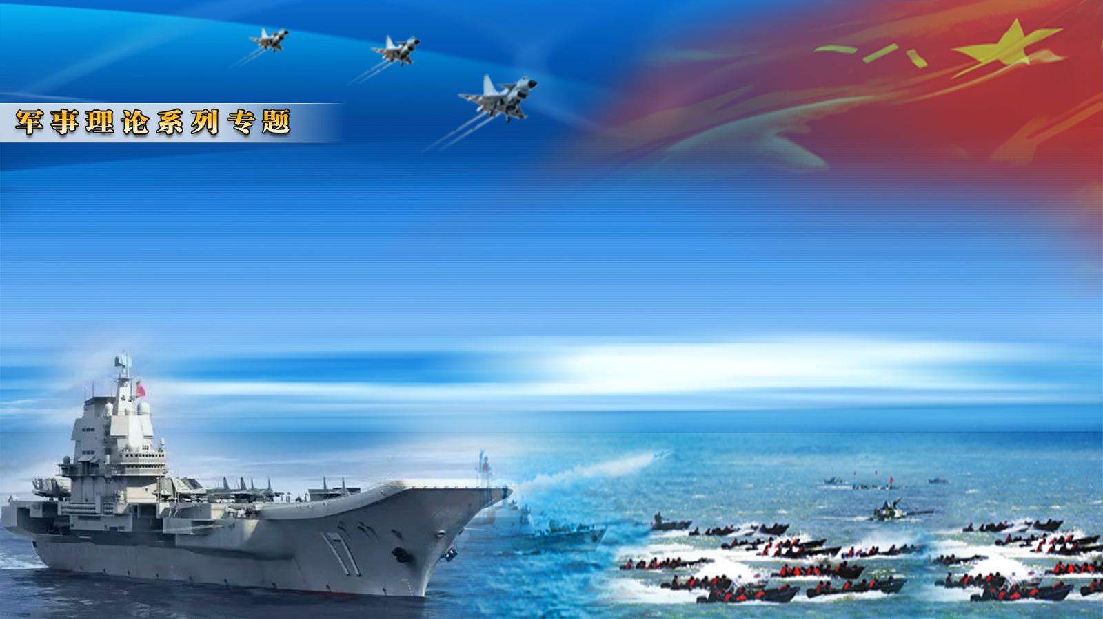
第十一讲 习近平强军思想

Slide 2


全面理解把握习近平强军思想，充分认清习近平强军思想是我们党不懈探索中国特色强军之路形成的宝贵思想结晶，是加快国防和军队现代化，全面建设世界一流军队的根本遵循和行动纲领。
教学目的
教学内容
一、习近平强军思想形成的时代背景
二、习近平强军思想的主要内容
三、习近平强军思想蕴含的当代中国马克思主义军事观和方法论

Slide 3
党的十八大以来，以习近平同志为核心的党中央，着眼实现中华民族伟大复兴的中国梦，围绕新时代建设一支什么样的强大人民军队、怎样建设强大人民军队，提出一系列新的重大判断、新的理论概括、新的战略安排，创立形成了习近平强军思想。

Slide 4

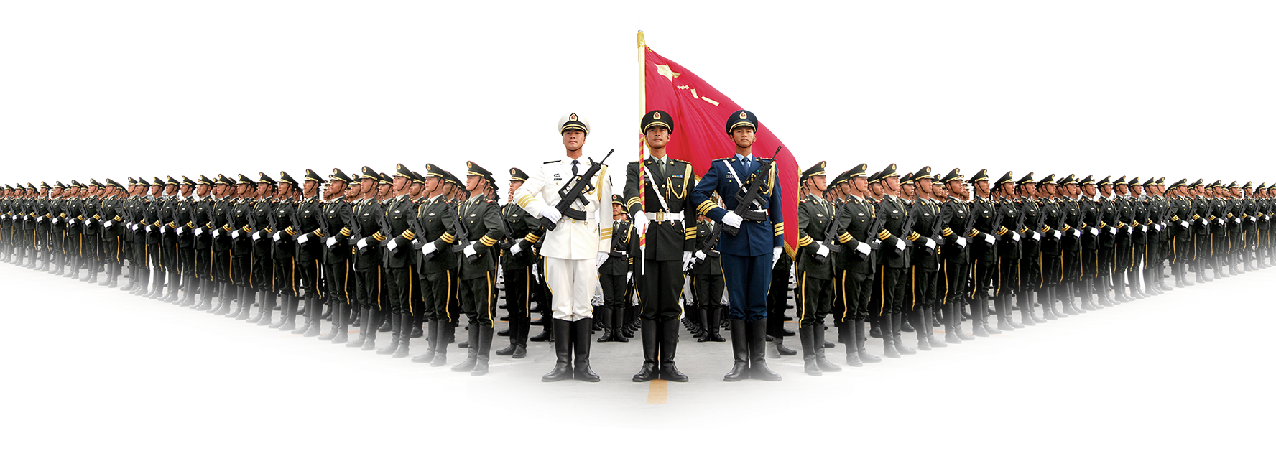
党的十九大确立这一思想在国防和军队建设中的指导地位，并郑重写入党章。
党的二十大报告强调指出，必须贯彻新时代党的强军思想。

Slide 5
一、习近平强军思想形成的时代背景
二、习近平强军思想的主要内容
三、习近平强军思想蕴含的当代中国马克思主义军事观和方法论

Slide 6
一、习近平强军思想形成的时代背景

Slide 7
第十一讲 习 近 平 强 军 思 想
世界大变局、国家大发展、军事大竞争
科技革命、产业革命、军事革命加速发展
安全形势极为复杂、崛起位势极为关键、斗争态势极为尖锐

Slide 8

（一）世之大势：当今世界正处于百年未有之大变局

Slide 9
百年未有之大变局
表面是力量之变、格局之变、体制之变
背后是利益之争、道路之争、制度之争

Slide 10
一是东升西降的国际格局正在显现
美西方掌控全球重大事务能力持续减弱，新兴大国对世界和地区事务话语权逐步增大，几个西方国家凑在一起就能决定世界大事的时代一去不复返了。

Slide 11
第十一讲 习 近 平 强 军 思 想
二是大国竞争的博弈时代正在回归
冷战结束后，美苏争霸的“两极”格局轰然倒塌，世界保持一超独霸的局面。现在，各主要力量之间斗争加剧，世界重回大国竞争时代。美国兰德公司报告认为，“世界已经进入国际竞争时代，且会全方位长期延续，中美战略竞争将主导其走势”。（世界进入大争之世，礼崩乐坏）

Slide 12
三是亚太地区的地缘角力正在升温
随着中国等新兴市场国家快速崛起，全球地缘战略中心正由欧洲大西洋地区向亚洲太平洋地区转移，这是自地理大发现以来世界地缘格局的一次重大变化。从奥巴马“亚太再平衡”到特朗普、拜登“印太战略”，表明美国正在将其战略重心向亚太聚焦。

Slide 13
第十一讲 习 近 平 强 军 思 想
四是发展模式的较量态势正在转变
资本主义社会深层次矛盾问题难以根本克服，一些西方国家社会撕裂、贫富分化、政治极化加剧。与此形成鲜明对比的是，中国特色社会主义优越性日益彰显，给世界上那些既希望加快发展，又希望保持自身独立自主的国家提供了全新选择。

Slide 14
（二）国之大势：我国正处于由大向强发展的关键阶段

Slide 15
习主席深刻把握国家和军队的历史方位、阶段性特点，着眼强国谋划强军、着眼复兴谋划打赢，前瞻运筹富国与强军，强调要充分认识我国面临的一系列重大风险和挑战。经济社会高质量发展，要发展新质生产力；军队备战打仗深入推进，要提升新质战斗力。

Slide 16
一是“颜色革命”的深切忧患
美西方从来没有停止对我国渗透破坏颠覆活动，实施西化分化战略和“政治转基因工程”，利用互联网大肆炒作社会问题，炮制妖魔化、污名化中国的政治谣言，给我国扣上新帝国主义、修正主义的帽子，极为离谱地鼓吹中美“文明冲突论”。（全球文明倡议：让更多国家找到命运的共振—同频共振）

Slide 17
二是祖国被分裂的深切忧患
台湾民进党当局拒不承认“九二共识”，顽固坚持“台独”立场，挟洋自重、依美拒统动作不断。 “藏独”、“东突”、“港独”等分裂势力蠢蠢欲动，既相互合流借力，又与国际敌对势力遥相呼应。
台湾成为美遏中的“诱饵”和“陷阱”，美国恨不得中国今天打台湾，明天打台湾，下一秒打台湾！

Slide 18
第十一讲 习 近 平 强 军 思 想
三是周边生乱生战的深切忧患
我国周边是大国竞争、文明交汇、利益冲突的焦点地带，是中美战略博弈的前沿地带。美国处心积虑在我周边投棋布子、寻衅滋事，周边个别国家依美傍美、妄图渔利，地区热点敏感问题燃点低，爆点多，战略稳定格局受到现实和潜在冲击。

Slide 19
四是海外利益安全的深切忧患
近年来，我驻吉尔吉斯斯坦大使馆等遭受恐怖袭击，华为高管被非法拘押，等等。一系列事件警示我们，国家利益在哪里，安全保障就必须在哪里。
过去人不犯我我不犯人，今天我们有两条边疆，国土边疆利益边疆，人不犯我我也要犯人。

Slide 20
（三）军之大势：国际军事竞争正在发生重大深刻变化

Slide 21
当今世界，战争形态加速向信息化演进，智能化战争初现端倪，作战方式发生深刻变革，战场空间多维拓展，新概念新技术迭代更新，大国军事竞争卷土重来。习近平强军思想，蕴含着抢占21世纪战略主动权的深邃思考。

Slide 22
一是军事智能抢先机
美国明确提出把军事智能作为改变战场游戏规则的关键因素，提出在上万个空中无人作战平台和1.2万个地面无人作战平台基础上，构建空中蜂群、陆上蚁群、水下鱼群编队，实施自主式协同、分布式杀伤、饱和式攻击。
美军认为“谁成为人工智能领域的领先者，谁就将成为世界的统治者”。

Slide 23
二是新兴领域抢制权
美国将网络空间司令部升级为一级联合作战司令部，公布专项网络战武器系统“网络航母”采购项目，发布新版《网络空间军事战略》。美国加快推进太空军事化进程，自2001年起组织10多次“施里弗”系列太空作战演习，太空军已成为美国第六大军种。

Slide 24
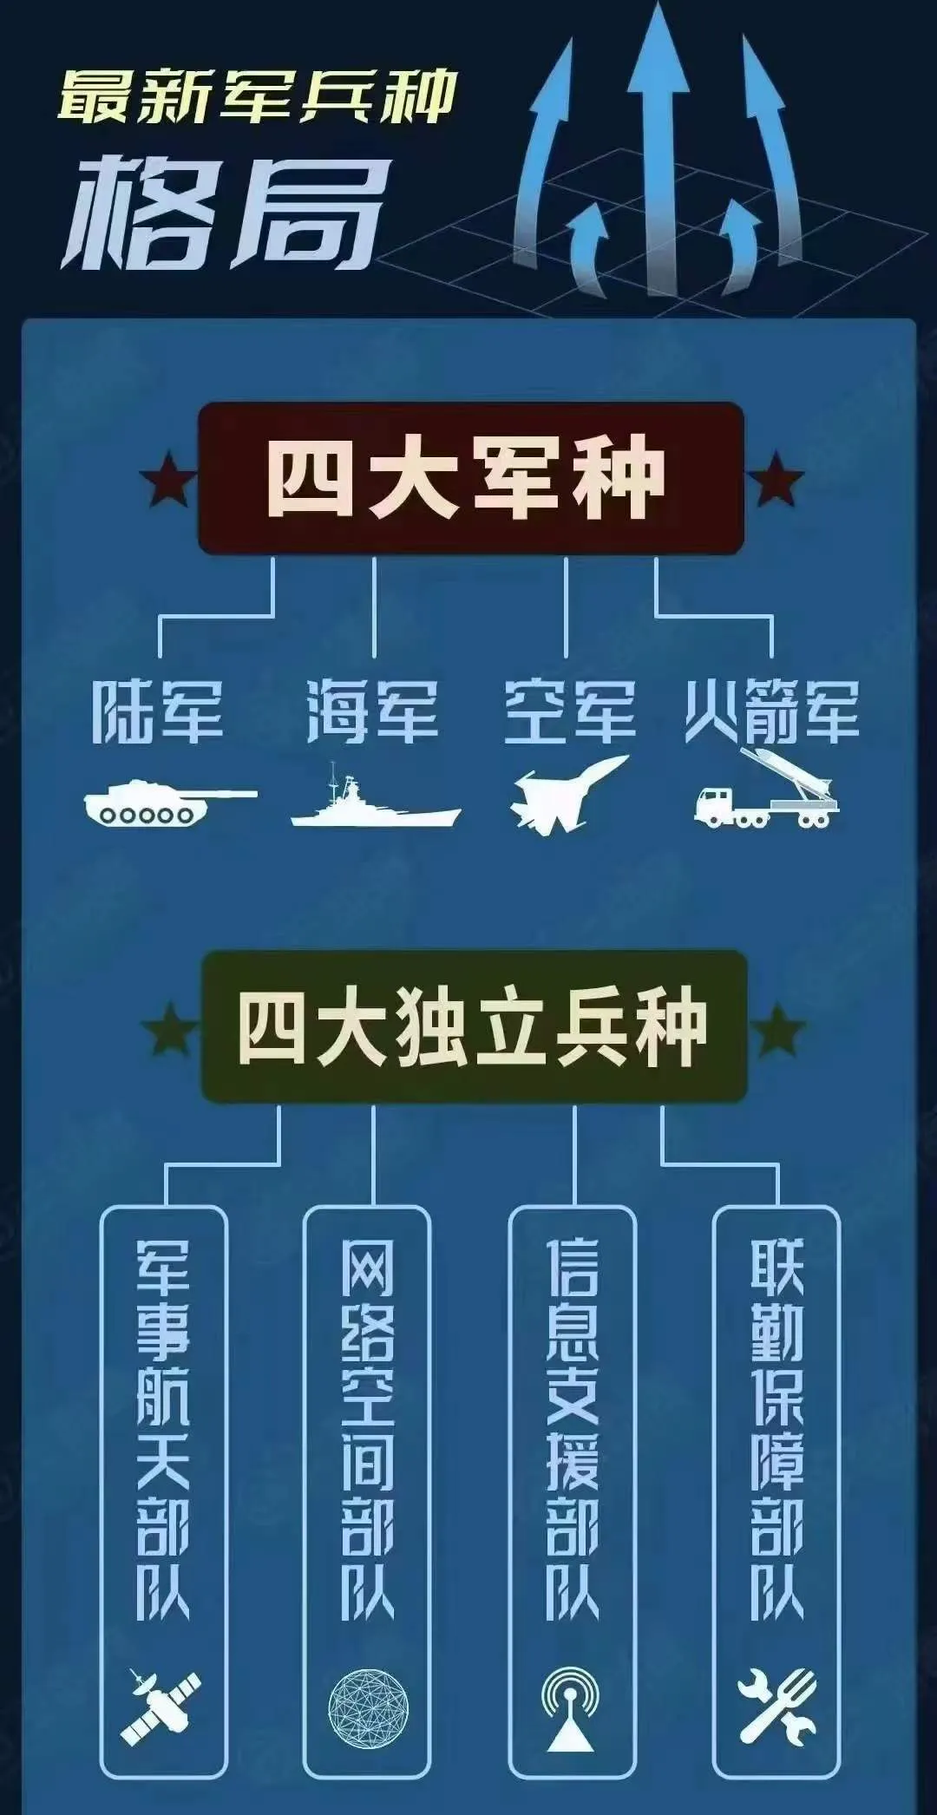
走向“陆海空火、天网信保”的新时代
中国人民解放军信息支援部队成立大会2024年4月19日在北京八一大楼隆重举行。
国防部发言人吴谦表示，这次改革后，中国人民解放军总体形成中央军委领导指挥下的陆军、海军、空军、火箭军等4个正战区级军种，军事航天部队、网络空间部队、信息支援部队、联勤保障部队等4个副战区级独立兵种，构建了4大4小新型军兵种结构布局。

Slide 25
三是理论创新抢主动
美国把开发作战概念和作战构想的能力，作为三大创新能力之首，上世纪80年代针对苏军提出“空地一体战”构想，本世纪初对我提“出空海一体战”，“全球公域进入与机动联合作战”等概念。
今天美提出“一体化威慑”新战略 ，谋求针对中国竞争新优势

Slide 26
二、习近平强军思想的主要内容

Slide 27
习近平强军思想主题鲜明、内涵丰富、逻辑严密，围绕强军兴军这个主题，聚焦新时代建设一支什么样的强大人民军队、怎样建设强大人民军队，作出一系列新的重大判断、新的理论概括、新的战略安排，构建起一座科学理论的大厦。

Slide 28
（一）牢牢拎起强军兴军的鲜明主题

Slide 29
习近平强军思想统筹发展和安全两件大事，统筹经济建设和国防建设两大领域，统筹国际和国内两个大局，涵盖新时代军队建设、改革和军事斗争准备各领域各方面，打通建设、指挥、管理、监督等链路，是一块成型的“理论整钢”。

Slide 30
这一主题，凝结着我们党建设强大人民军队的不懈追求，反映了全党全军全国各族人民的共同愿望，体现了新时代中国共产党的历史使命对我军的特殊要求。习近平强军思想所有内容都围绕这一主题、回答这一主题、服务这一主题。把握了这个主题，也就把握了这个理论体系的根本。

Slide 31
第十一讲 习 近 平 强 军 思 想
强军兴军，反映落后就要挨打的历史忧思，近代中国备受欺凌，现代化进程一再被打断，避免悲剧重演必须强军；
强军兴军，顺应以强军支撑强国的时代要求，展示习主席为民族谋复兴、为国家保安全、为世界促和平的博大胸襟；
强军兴军，体现我们党接续奋斗的不懈追求，赋予建设强大人民军队新的内涵。

Slide 32
关于强军定位
习主席将强军事业放在实现民族复兴的大目标中考察，放在全面建成社会主义现代化强国的整体布局中运筹。强军兴军，与中国特色社会主义进入新时代、中华民族正从富起来到强起来的伟大飞跃是一致的，与国防和军队建设也进入新时代、我军正经历从“大国军队”到“强国军队”的历史性飞跃是一致的。

Slide 33
关于强军目标
党的十八大后不久，习主席提出“实现中国梦，对军队来讲也是强军梦”。2012年底，习主席提出“建设一支听党指挥、能打胜仗、作风优良的人民军队”；2013年3月，习主席提出“党在新形势下的强军目标”；党的十九大进一步明确，“党在新时代的强军目标是建设一支听党指挥、能打胜仗、作风优良的人民军队，把人民军队建设成为世界一流军队”。

Slide 34
从“新形势下”的“三句话”到“新时代”的 “世界一流”，强军目标内涵不断丰富发展，深刻揭示强军梦的本质属性，集中反映强军兴军的核心要义，全面描绘强军兴军的蓝图愿景。

Slide 35
关于强军布局
强军兴军是篇大文章，强军强什么是上篇，怎么样强军是下篇。从政治建军、改革强军、依法治军到增加科技强军、人才强军，到十九大明确提出“坚持走中国特色强军之路，全面推进国防和军队现代化”，再到二十大强调“如期实现建军一百年奋斗目标，加快把人民军队建成世界一流军队，是全面建设社会主义现代化国家的战略要求。”

Slide 36
第十一讲 习 近 平 强 军 思 想
（二）准确把握“十一个明确”的主要内容

Slide 37
习近平强军思想，紧扣强军兴军的鲜明主题，涵盖军队建设、改革和军事斗争准备各方面，贯通军事力量建设和运用全过程，系统全面，博大精深。习近平强军思想的主要内容，集中体现为“十一个明确”。

Slide 38
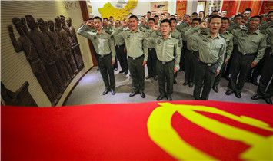
第十一讲 习 近 平 强 军 思 想
第一个明确—— 根本保证
明确党对军队绝对领导是人民军队建军之本、强军之魂，必须全面加强军队党的领导和党的建设，贯彻党领导军队的一系列根本原则和制度，确保部队绝对忠诚、绝对纯洁、绝对可靠。

Slide 39

第二个明确——时代要求
明确强国必须强军，巩固国防和强大人民军队是新时代坚持和发展中国特色社会主义、实现中华民族伟大复兴的战略支撑，人民军队必须有效履行新时代使命任务。

Slide 40
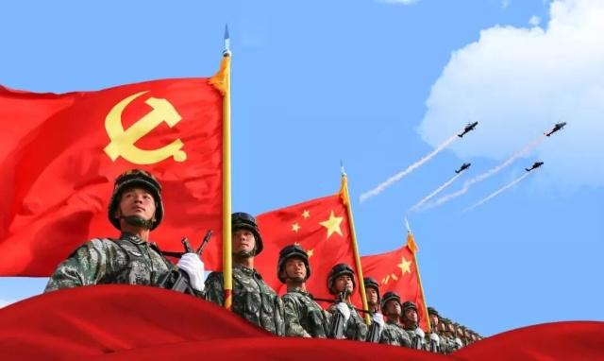
第三个明确—— 奋斗目标
明确党在新时代的强军目标是建设一支听党指挥、能打胜仗、作风优良的人民军队，到2027年实现建军一百年奋斗目标，到2035年基本实现国防和军队现代化，到本世纪中叶把人民军队建成世界一流军队。

Slide 41
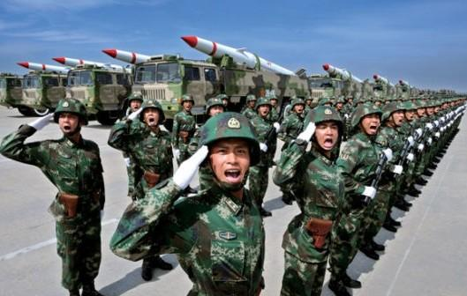
第十一讲 习 近 平 强 军 思 想
第四个明确—— 根本指向
明确军队是要准备打仗的，必须聚焦能打仗、打胜仗，扭住强敌对手，创新军事战略指导，发展人民战争战略战术，全面加强练兵备战，坚定灵活开展军事斗争，有效塑造态势、管控危机、遏制战争、打赢战争。

Slide 42

第五个明确—— 战略布局
明确推进强军事业必须坚持政治建军、改革强军、科技强军、人才强军、依法治军，坚持边斗争、边备战、边建设，更加注重聚焦实战、创新驱动、体系建设、集约高效、军民融合，加强军事治理，推动高质量发展，全面提高革命化现代化正规化水平。

Slide 43
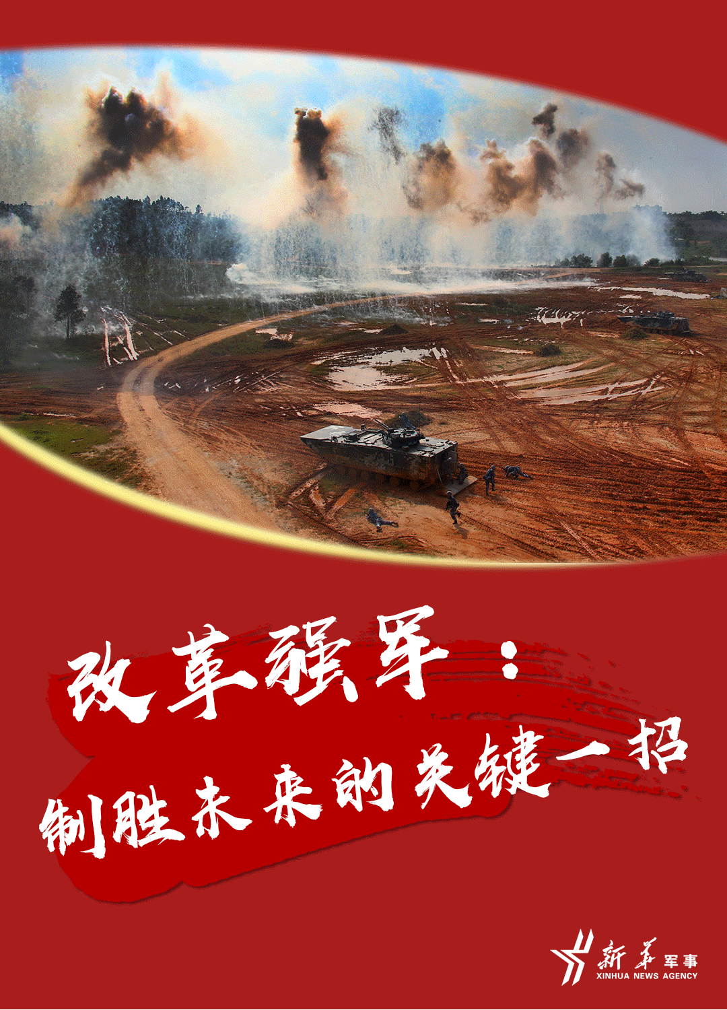
第六个明确—— 必由之路
明确改革是强军的必由之路，必须推进军队组织形态现代化，构建中国特色现代军事力量体系，完善中国特色社会主义军事制度。

Slide 44
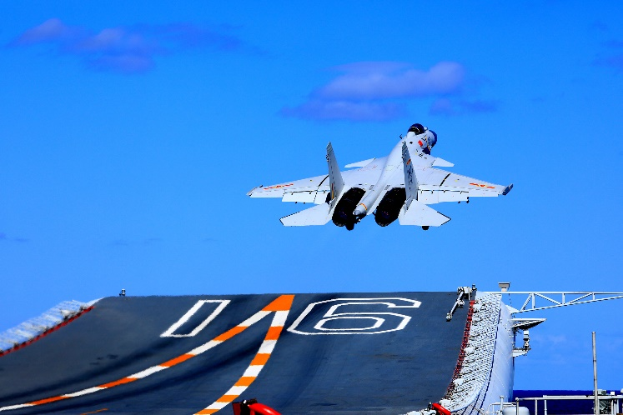
第七个明确—— 强大引擎
明确明确科技是核心战斗力，必须坚持自主创新战略基点，推进高水平科技自立自强，统筹推进军事理论、技术、组织、管理、文化等各方面创新，建设创新型人民军队。

Slide 45
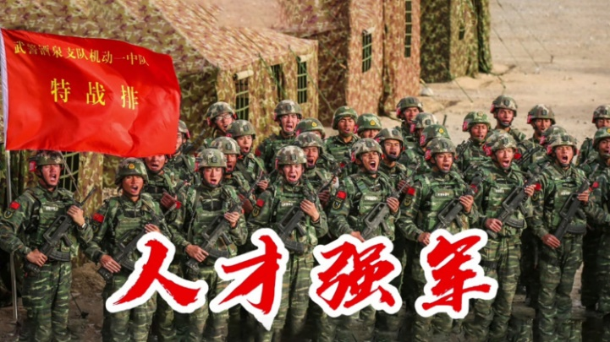
第八个明确—— 根本大计
明确强军之道要在得人，必须贯彻新时代军事教育方针，推动军事人员能力素质、结构布局、开发管理全面转型升级，锻造德才兼备的高素质、专业化新型军事人才。

Slide 46
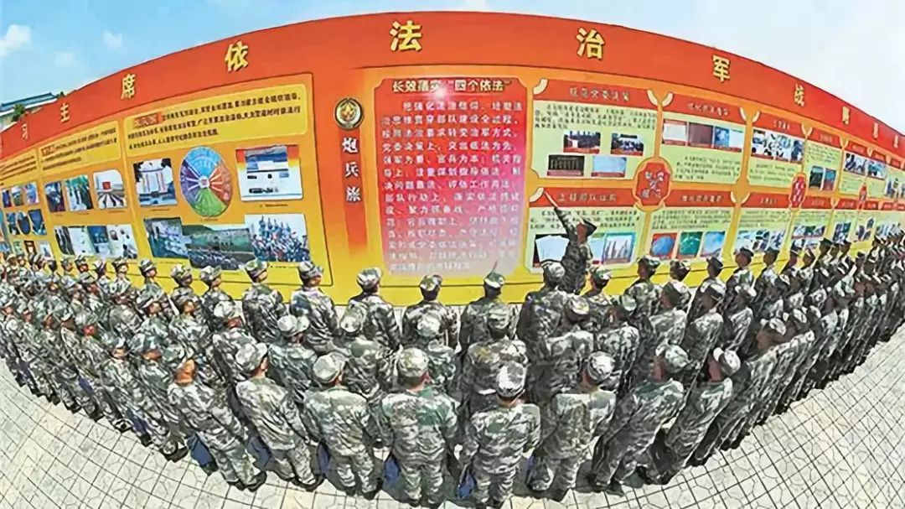
第九个明确—— 法治保障
明确依法治军是我们党建军治军基本方式，必须构建中国特色军事法治体系，推动治军方式根本性转变，提高国防和军队建设法治化水平。

Slide 47
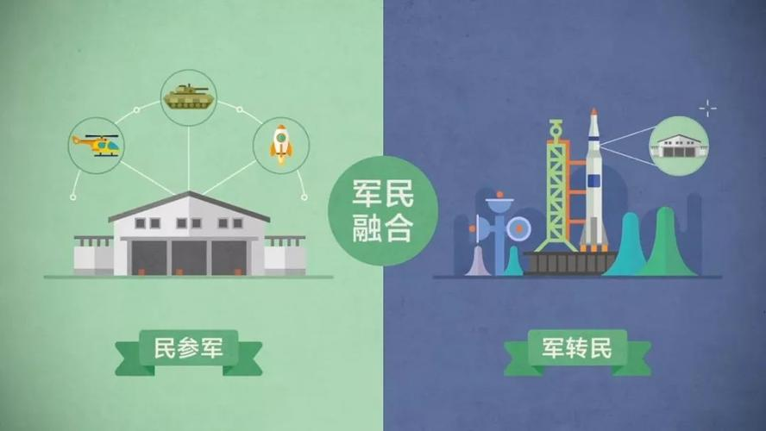
第十一讲 习 近 平 强 军 思 想
第十个明确—— 重要依托
明确军民融合发展是兴国之举、强军之策，必须巩固提高一体化国家战略体系和能力。

Slide 48
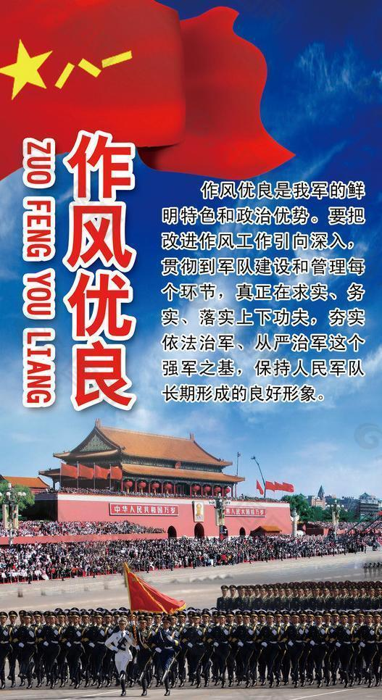
第十一个明确—— 特有优势
明确作风优良是我军鲜明特色和政治优势，必须全面从严治党、全面从严治军，全面锻造过硬基层，坚定不移正风肃纪反腐，大力弘扬我党我军光荣传统和优良作风，永葆人民军队性质、宗旨、本色。

Slide 49
第十一讲 习 近 平 强 军 思 想
“十一个明确”，既有政治上的高瞻远瞩和理论上的深邃思考，也有目标上的科学设定和工作上的战略部署，深刻回答了强军兴军的根本保证、时代要求、奋斗目标、根本指向等重大问题，涵盖新时代军队建设、改革和军事斗争准备各领域各方面，贯通军事力量建设和运用全过程，以体系性创新、创造性升华丰富发展了党的军事指导理论。

Slide 50
三、习近平强军思想蕴含的当代中国马克思主义军事观和方法论

Slide 51

习近平强军思想蕴含的当代中国马克思主义军事观和方法论，为探寻新时代强军胜战之道和研究解决问题提供了“总钥匙”，丰富发展了我们党的军事辩证法思想，展现出独具特色的理论品质和富有感召的思想力量。

Slide 52



坚持政治引领
这深刻阐明了军事与政治的辩证关系，为打好政治军事仗、军事政治仗提供了根本指导。

Slide 53
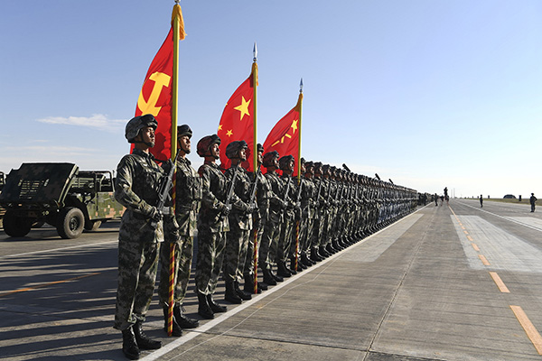
习主席指出，筹划和指导战争，必须深刻认识战争的政治属性，坚持军事服从政治、战略服从政略，从政治高度思考战争问题。

Slide 54
我军是执行党的政治任务的武装集团，必须毫不动摇坚持党对军队绝对领导，全心全意为人民服务，始终从政治高度思考和处理军事问题，忠实履行党和人民赋予的使命任务，永远听党话、跟党走，永远做人民子弟兵。

Slide 55
第十一讲 习 近 平 强 军 思 想
要强化政治意识、大局意识、核心意识、看齐意识，善于着眼国家政治外交大局和国家安全战略全局筹划军事行动，把战争问题放在实现中华民族伟大复兴这个大目标下来认识和筹划，既要有军事头脑，更要有政治头脑。

Slide 56

坚持以武止戈
这科学揭示了战争与和平的辩证法，为我们统筹备战与止战、威慑与实战、战争行动与和平时期军事力量运用提供了重要遵循。

Slide 57
习主席深刻总结近代以后我国遭受列强战争蹂躏的历史教训，指出能战方能止战，准备打才可能不必打，越不能打越可能挨打。这科学揭示了战争与和平的辩证法，为我们统筹备战与止战、威慑与实战、战争行动与和平时期军事力量运用提供了重要遵循。

Slide 58
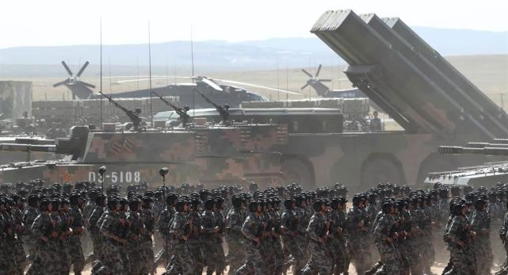
和平必须以强大实力为后盾，能打赢才能有力遏制战争、才能确保和平。战的准备越充分，战的能力越过硬，在战略上就越主动。

Slide 59
对可能发生的战争风险要始终保持战略清醒，随时准备打仗，立足现有条件打仗，不打无准备无把握之仗，有力慑止战争，坚决打赢战争。

Slide 60
坚持积极进取
这充分体现了善于积势蓄势谋势、识变求变应变的战略品格，为我们赢得优势、赢得主动、赢得未来提供了方针原则。

Slide 61
习主席深刻把握积极防御战略的精髓要义，领导制定新时代军事战略方针，强调增强军事战略指导的进取性和主动性；指出要抓住新军事革命机遇、奋发有为，不仅要赶上潮流、赶上时代，还要力争走在时代前列；指挥我军有效应对外部军事挑衅，震慑“台独”分裂势力，加强边境管控和反蚕食斗争，遂行海上维权、反恐维稳等重大任务，塑造了军事斗争有利态势。

Slide 62
“明者防祸于未萌，智者图患于将来。”良好战略环境是要争取的。要坚持以我为主，从实际出发，充分发挥自觉能动性，因势而谋，应势而动，顺势而为，善于下先手棋、打主动仗，善于危中寻机、化危为机，力争主动、力避被动，在稳当可靠基础上争取一切可能的胜利。

Slide 63
坚持统筹兼顾
这抓住了系统观念这一辩证唯物主义的重要认识论和方法论，反映了坚持用全面的观点抓建设，把握两点论、坚持重点论的思想，为我们推动各领域工作全面发展提供了科学方法。

Slide 64
习主席立足我国安全和发展面临的新形势，在军事战略指导上既坚持通盘谋划、确保战略全局稳定，又着力突出重点、扭住关系全局的战略枢纽，增强战略布局的平衡性、立体性，体现了洞悉时势、总揽全局的系统谋划和战略运筹。

Slide 65
“不谋全局者，不足谋一域。”我们要把握好全局和局部、当前和长远、宏观和微观、主要矛盾和次要矛盾、特殊和一般的关系，前瞻性思考、全局性谋划、战略性布局、整体性推进各项工作。

Slide 66
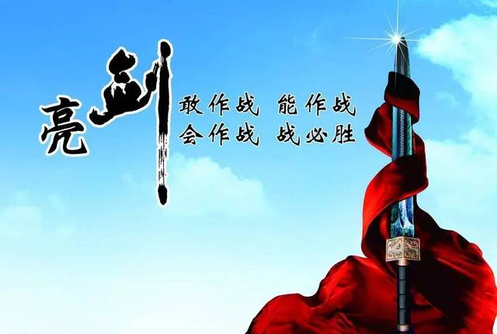
坚持敢打必胜
这要求要敢于碰硬、敢于亮剑，敢于斗争、善于斗争，为我们进行具有许多新的历史特点的伟大斗争提供了精神指引。

Slide 67
习主席指出，凡是危害中国共产党领导和我国社会主义制度的各种风险挑战，凡是危害我国主权、安全、发展利益的各种风险挑战，凡是危害我国核心利益和重大原则的各种风险挑战，凡是危害我国人民根本利益的各种风险挑战，凡是危害我国实现“两个一百年”奋斗目标、实现中华民族伟大复兴的各种风险挑战，只要来了，我们就必须进行坚决斗争，毫不动摇，毫不退缩，直至取得胜利。

Slide 68
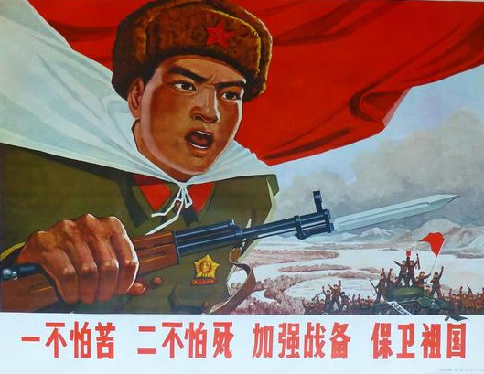
第十一讲 习 近 平 强 军 思 想
胜利的信念是在斗争中取得的，强军事业是在斗争中前进的。要发扬一不怕苦、二不怕死战斗精神，敢于战胜一切困难，敢于压倒一切敌人，掌握斗争艺术、讲究斗争策略，依靠顽强斗争打开新天地。

Slide 69
“五个坚持”相互贯通、相辅相成、辩证统一，是辩证唯物主义和历史唯物主义的立场观点方法在军事领域的生动运用，体现了我们党新时代建军治军的先进理念和军事斗争的智慧韬略。

Slide 70


Slide 71
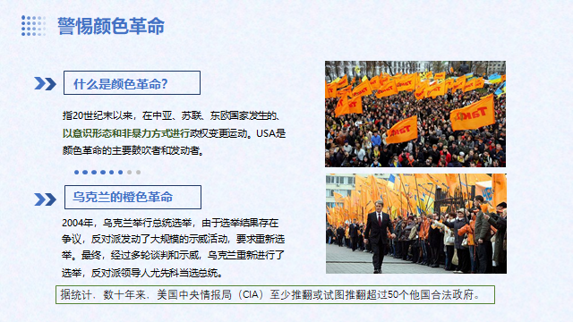

Slide 72
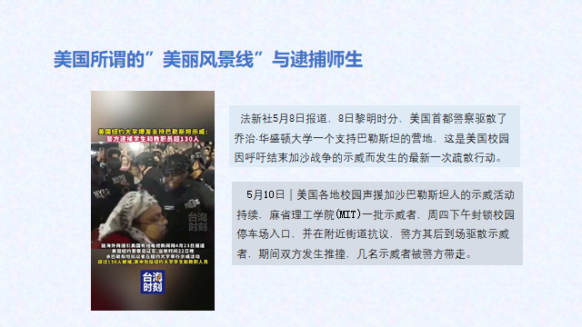

Slide 73
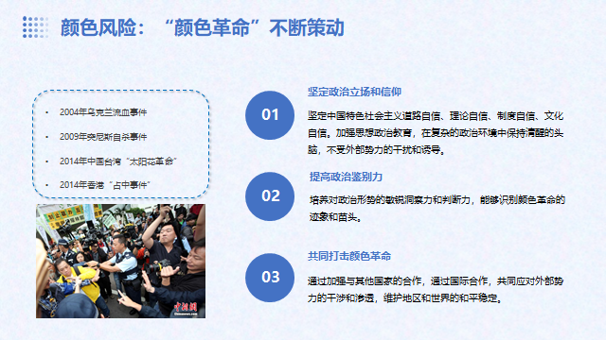

Slide 74
